Slide 1

ชื่อ - นามสกุล: นายภูรินทร์ สุขมั่น
สถานศึกษา: มหาวิทยาลัยพะเยา คณะเทคโนโลยีสารสนเทศและการสื่อสาร สาขาวิทยาการคอมพิวเตอร์

Slide 2
ระบบบริหารโครงการซอฟต์แวร์
แบบครบวงจร
(Software Project Lifecycle Management & Tracking System)
เปลี่ยนความซับซ้อนให้เป็นความสำเร็จที่ควบคุมได้

Slide 3






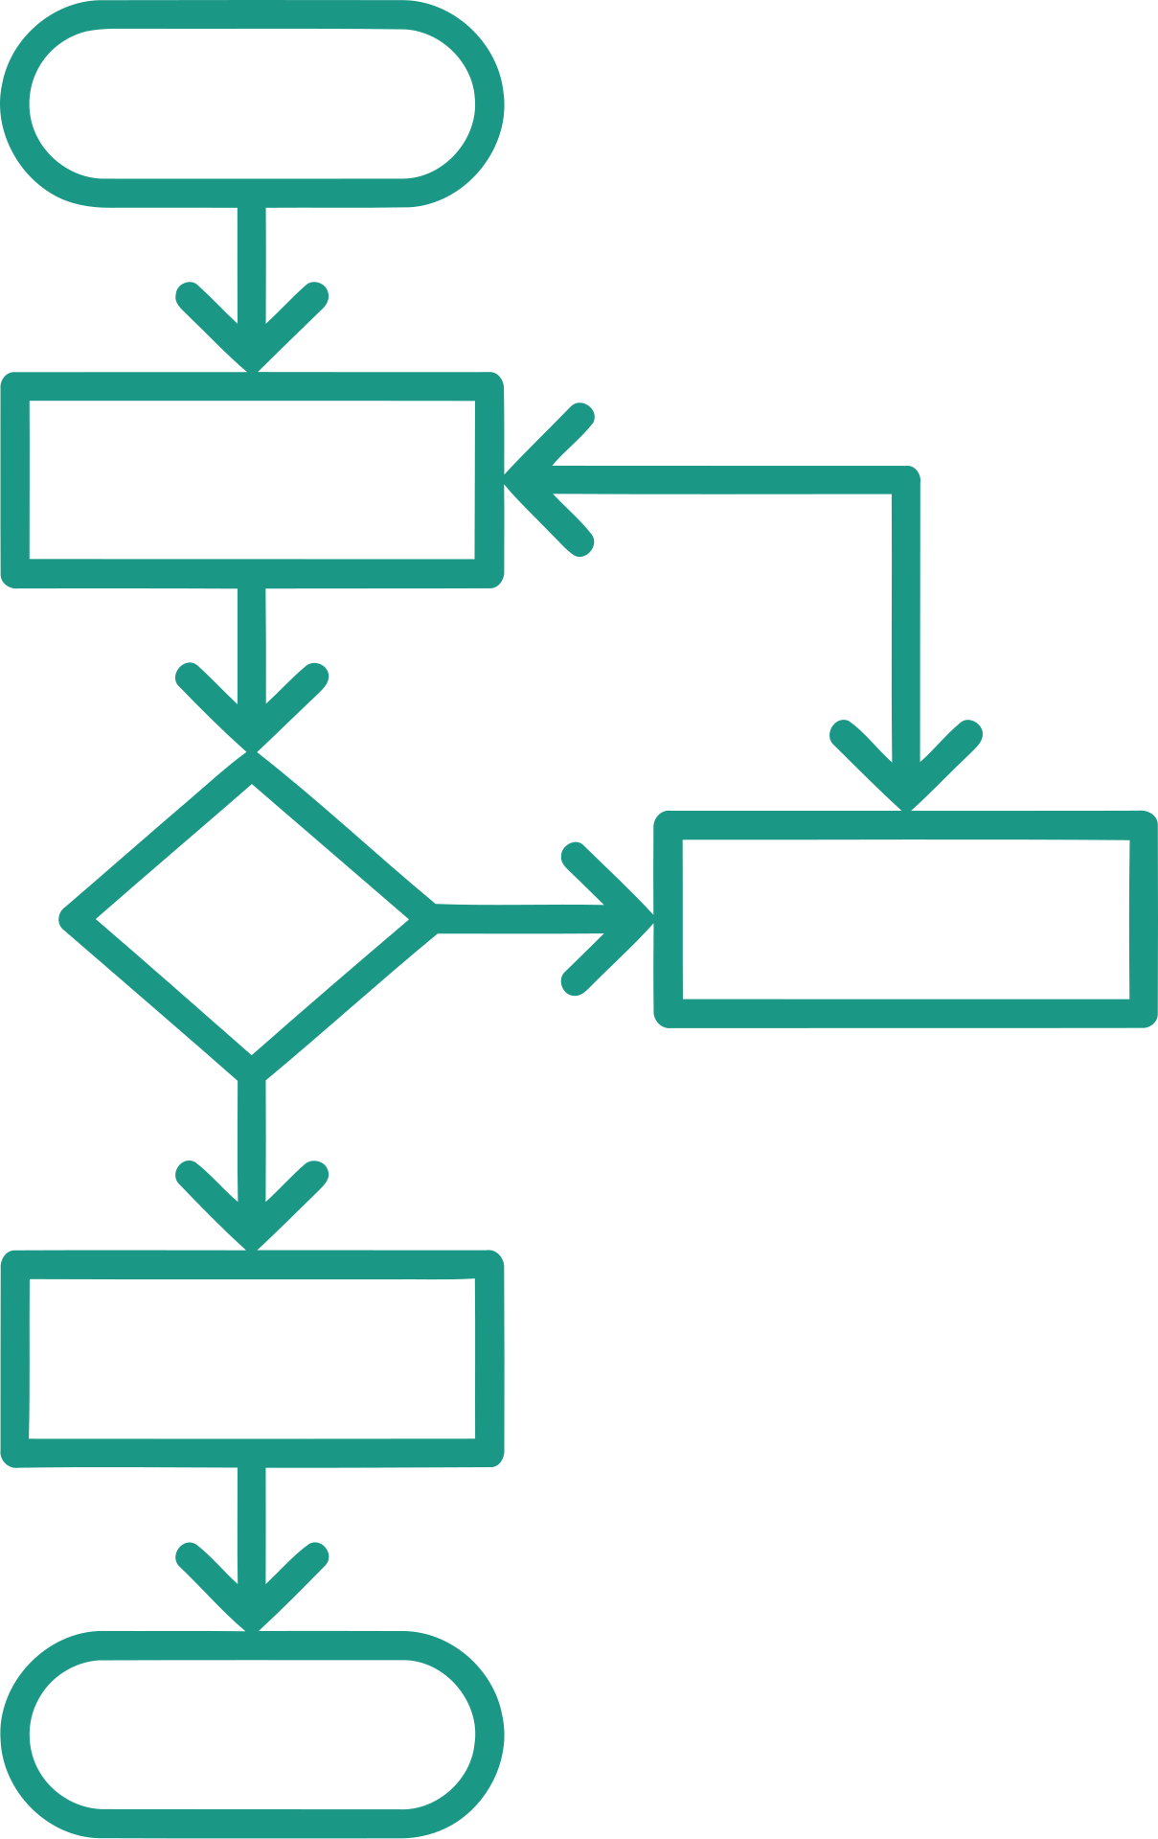
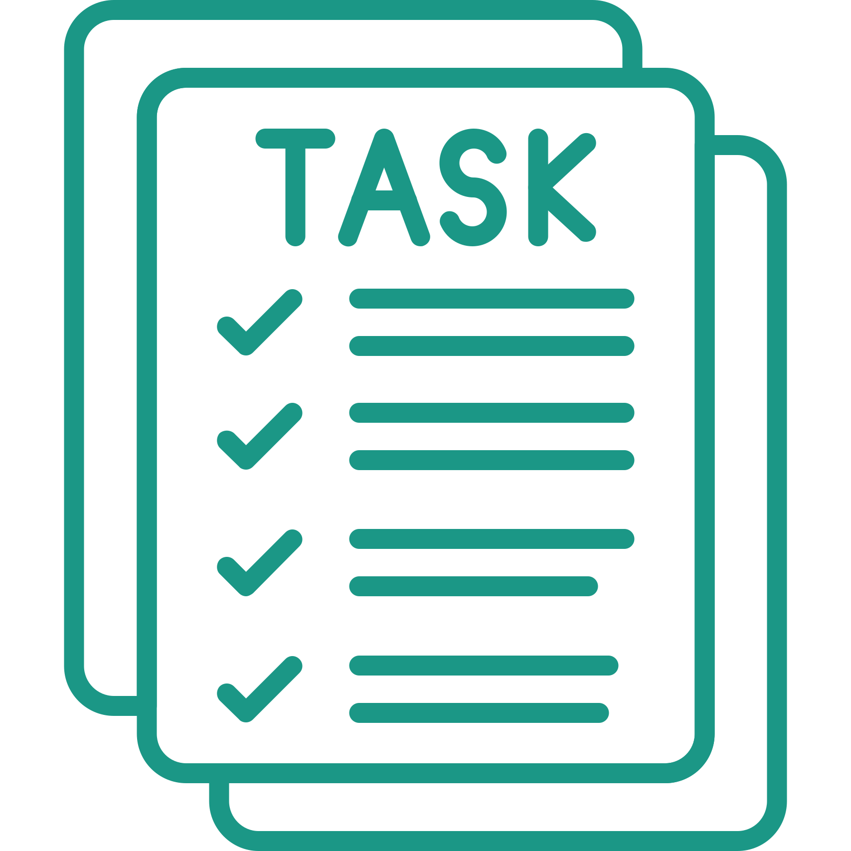




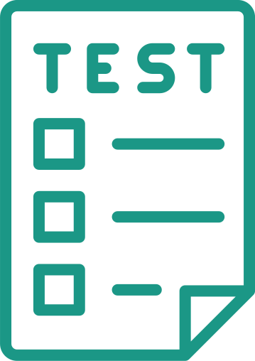

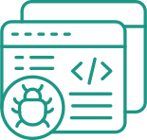

ความท้าทายในการบริหารจัดการโครงการซอฟต์แวร์
การสร้างซอฟต์แวร์หนึ่งระบบ ประกอบด้วยข้อมูลมหาศาลที่เกิดขึ้นในแต่ละช่วงเวลา
Requirement
Specifications
Diagrams
Tasks
Test Cases
Invoices
Bugs
Contracts
Notes:
เรามาดูปัญหากันก่อนนะครับเมื่อเริ่มพัฒนาโปรเจกต์ซอฟต์แวร์หนึ่งระบบ สิ่งที่ทีมต้องจัดการไม่ได้มีแค่การเขียนโค้ด แต่ยังมีข้อมูลจำนวนมากที่เกิดขึ้นตลอดกระบวนการ ตั้งแต่ Requirement, Specification, ER/DFD Diagram, Task, Test Case, Bug ไปจนถึง Contract และ Invoice ถ้าองค์กรไม่มีระบบกลางในการรวบรวม ข้อมูลเหล่านี้มักกระจายอยู่ในแชทและไดรฟ์ส่วนตัว ซึ่งกลายเป็นความเสี่ยงที่สะสมขึ้นในภายหลังครับ

Slide 4






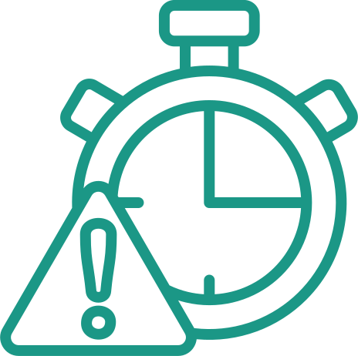

ปัญหาสำคัญที่พบบ่อยในการบริหารโครงการซอฟต์แวร์
1. เอกสาร
สูญหาย
2. แก้ไขจุดหนึ่ง
กระทบอีกจุด
3. ส่งมอบงาน
ล่าช้ากว่ากำหนด
4. ส่งมอบและ
เบิกจ่ายล่าช้า
Notes:
และจากข้อมูลที่กระจัดกระจายเหล่านั้น ก่อให้เกิดปัญหา 4 อย่างที่ทุกทีมมักเจอเสมอ
1 - เอกสารสูญหาย และไม่รู้ว่าเวอร์ชันไหนคือเวอร์ชันล่าสุด
2 - แก้จุดหนึ่งแล้วกระทบอีกจุด เพราะมองไม่เห็นความเชื่อมโยงของเอกสาร
3 - งานเสร็จช้ากว่าแผนที่กำหนด
4 - การส่งมอบและเบิกเงินทำได้ยาก เมื่อไม่มีหลักฐานการตรวจรับและสเปกที่ชัดเจน

Slide 5




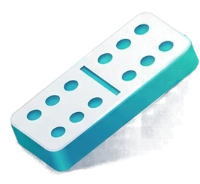
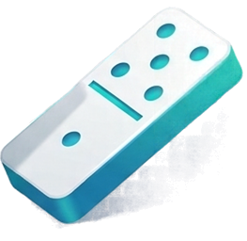

ผลกระทบจากการจัดการ
Change Request ที่ไม่เป็นระบบ
Contract
Violation
Timeline
Delay
Manday
Spike
Requirement
Change
DFD/ER
Impact
Notes:
ต้นเหตุหลักของปัญหาก็คือเรื่อง Change Request ที่ไร้การควบคุม พอมีการขอปรับเปลี่ยนความต้องการเพียงเล็กน้อย แต่ถ้าเราไม่มีระบบคอยตามประวัติ มันจะส่งผลกระทบเป็นวงกว้าง ตั้งแต่กระทบกับ DFD/ER ทำให้จำนวน Manday พุ่งสูงขึ้นเกินแผน เกิด Timeline Delay งานล่าช้า ทำให้ส่งงานไม่ทันตามสัญญา ซึ่งสร้างความเสียหายร้ายแรงแก่โครงการ

Slide 6
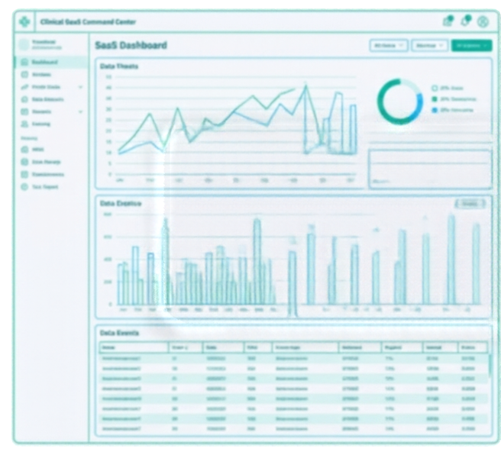
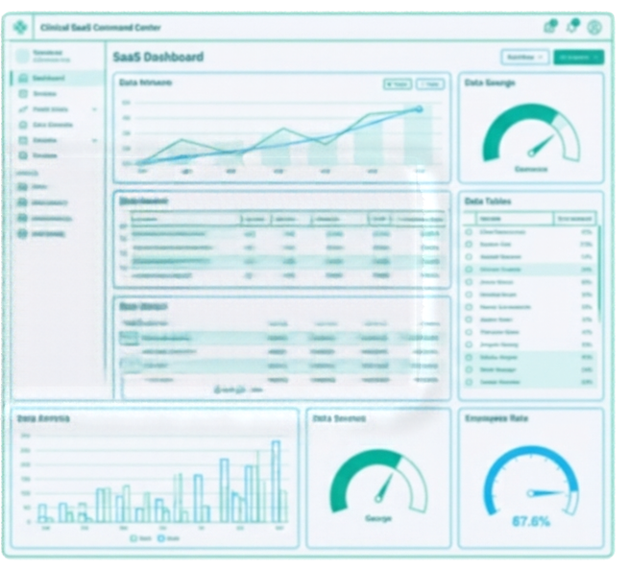

The Blind Spot: การบริหารงานโดย
ขาดข้อมูลจริง
! BLIND SPOT
Notes:
สภาวะนี้เราเรียกว่า The Blind Spot หรือการขาดความสามารถในการติดตามภาพรวมของโครงการครับ นั่นคือการที่ผู้บริหารและ PM ไม่สามารถติดตามสถานะและสุขภาพจริงของโครงการได้แบบ Real-time ไม่ว่าจะเป็นการตรวจสอบว่าโค้ดที่พัฒนาตรงตามสเปกหรือไม่ หรือการประเมินว่า Change Request แต่ละรายการจะกระทบต่องบประมาณและ Timeline เท่าใหร การขาดข้อมูลเชิงลึกตรงนี้ ทำให้การตัดสินใจเชิงบริหารขาดความแม่นยำ และนำไปสู่ความเสี่ยงแฝงต่องบประมาณขององค์กรโดยไม่รู้ตัว

Slide 7









ผลกระทบที่ผู้บริหารต้องเผชิญเมื่อขาดการควบคุม
ส่งมอบงานล่าช้า
เกินงบประมาณ
คุณภาพต่ำกว่าเกณฑ์
(Delayed)
(Over Budget / เกิน Manday)
(Low Quality)
Notes:
และเมื่อเกิดจุดบอดในการบริหาร สิ่งที่ผู้บริหารต้องแลกมามี 3 เรื่องหลักครับ
เรื่องแรกคือ ส่งงานช้ากว่ากำหนด ทำให้กระทบกับความเชื่อมั่นของลูกค้า
เรื่องที่สองคือ งบบานปลาย เนื่องจากต้องจ่ายค่า Manday พัฒนางานที่แก้ไขซ้ำซ้อน
และเรื่องที่สามคือ คุณภาพซอฟต์แวร์ต่ำไม่ตรงสเปก

Slide 8




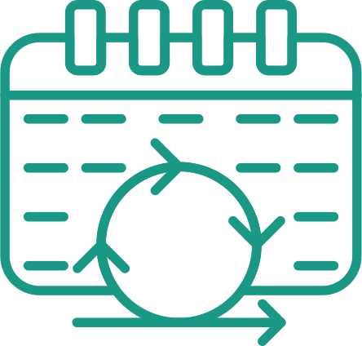





All-in-One Platform: บริหารโครงการครบวงจรในแพลตฟอร์มเดียว
1. การขาย & สัญญา
(Sales & Contracts)
3. วิเคราะห์ & ออกแบบระบบ
(System Analysis & Design)
5. พัฒนา & ติดตามงาน
(Development & Tracking)
7. ส่งมอบ & การเงิน
(Delivery & Finance)
2. รวบรวมความต้องการ & วางแผน
(Requirements & Planning)
4. วางแผนสปรินต์ & มอบหมายงาน
(Sprint & Resource Planning)
6. ทดสอบระบบ
(QA & Testing)
8. ดูแลหลังการขาย & MA
(Post-Launch Support & MA)
ข้อมูลทั้งหมดเชื่อมต่อกันเป็นเส้นเดียว
ไม่มีข้อมูลใดสูญหาย
ระหว่างทาง
Notes:
เพื่อกำจัดจุดบอดเหล่านั้น เราจึงออกแบบแพลตฟอร์มนี้ให้เป็น All-in-One Platform ที่เชื่อมโยงกระบวนการพัฒนาซอฟต์แวร์ทั้ง 8 ขั้นตอนเข้าด้วยกันเป็นเส้นเดียว ตั้งแต่ Sales Contracts, Requirements, Analysis Design, Planning, Development, QA Testing, Delivery, Invoice ไปจนถึง MA Support เพื่อประกันว่าไม่มีข้อมูลใดสูญหายระหว่างทาง

Slide 9









Phase 1: Sales & Contracts
จัดการลูกค้าและสัญญา ป้องกันปัญหาขอบเขตงานไม่ชัดเจน
Phase
1
Customer Management
Contract Management
Project
Setup

Slide 10


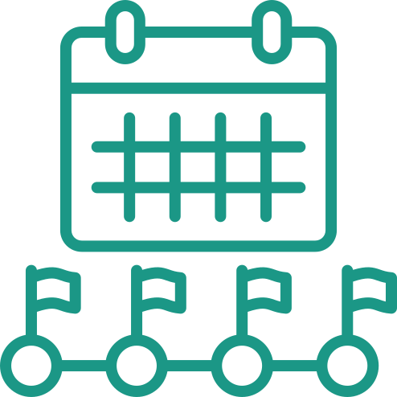


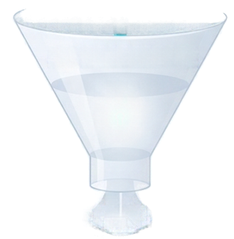




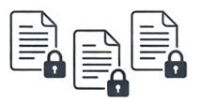
Phase 2: Requirements & Planning
ควบคุมการปรับเพิ่มขอบเขตงานนอกสัญญาอย่างเป็นระบบ ด้วย Change Control
Phase & Milestone Management
Approval Gate
Requirement Management
Change Control
Notes:
Phase 2 Requirements & Planning เรามีระบบจัดการ Phase & Milestone การอนุมัติล็อกสเปกผ่าน Requirement Sign-off และเมื่อมีความต้องการเปลี่ยนแปลง รายการจะต้องผ่าน Approval Gate เพื่อทำ Change Control ป้องกันการแก้ขอบเขตงานโดยไม่มีการอนุมัติอย่างเป็นทางการ

Slide 11



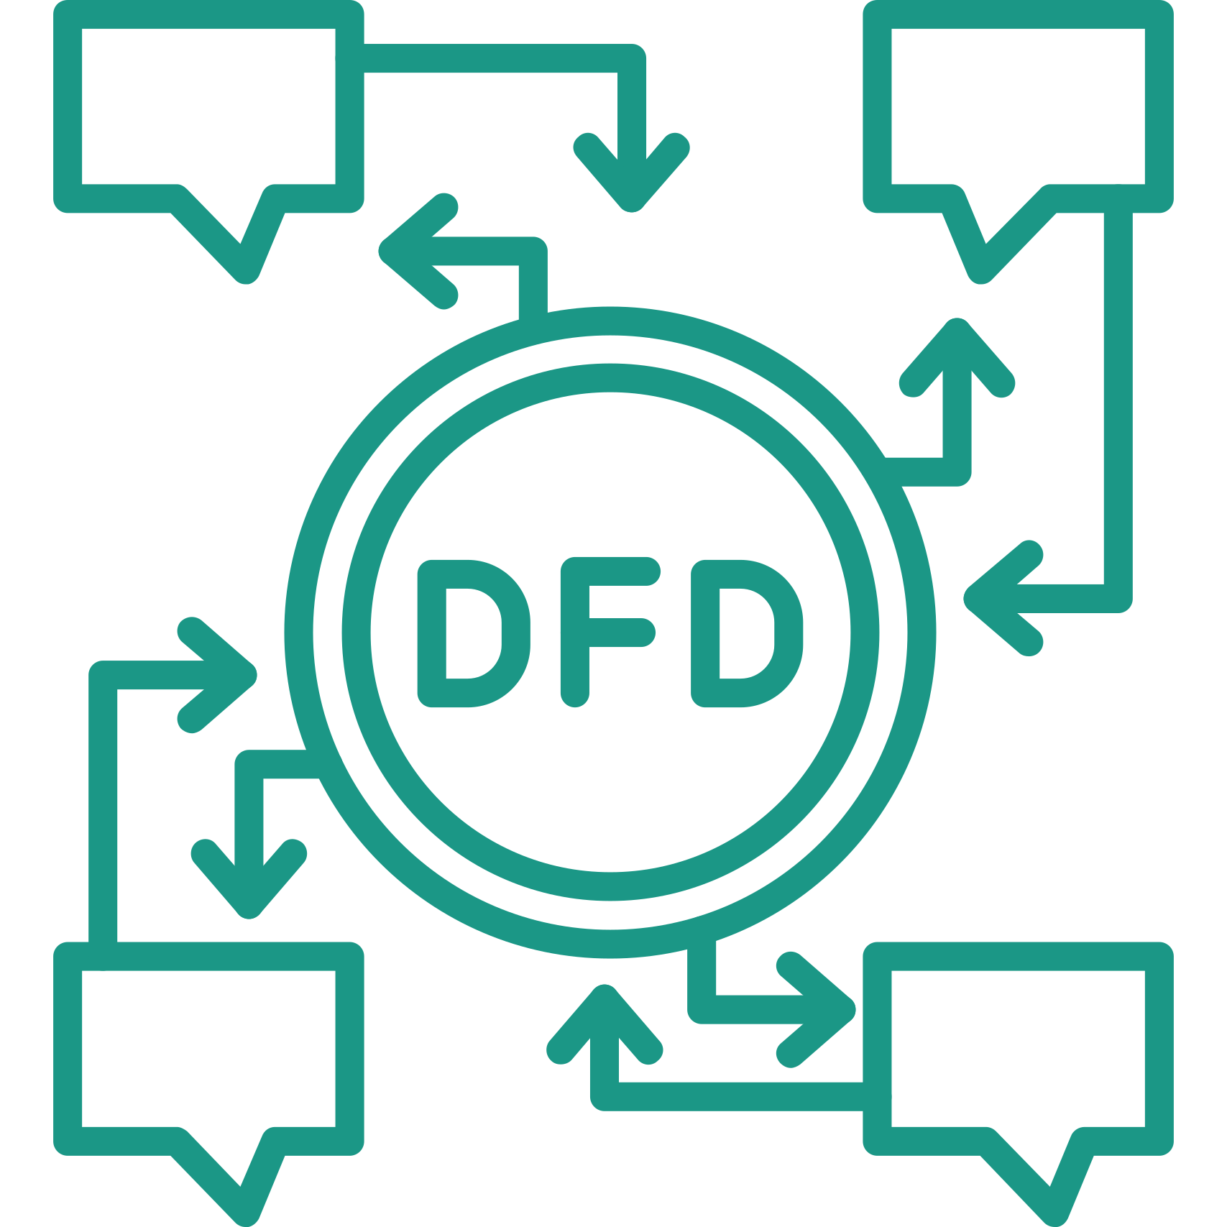

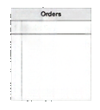

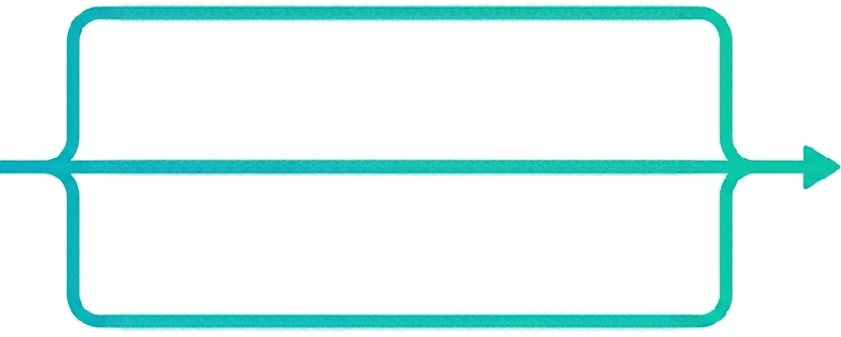


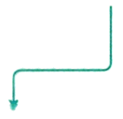


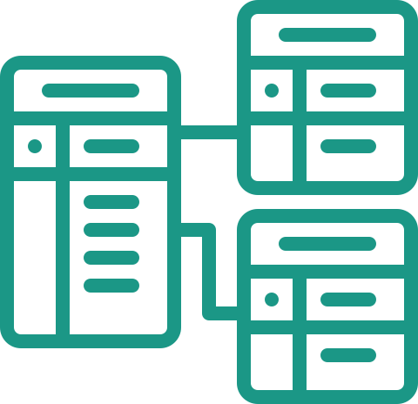
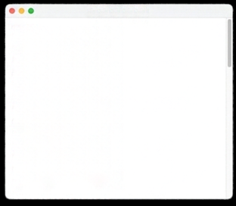


Phase 3: System Analysis & Design
เครื่องมือออกแบบ DFD และ ER Diagram ภายในระบบ โดยไม่ต้องใช้โปรแกรมภายนอก
DFD Design Module
1
ER Diagram Module
Terminal/SQL Code
CREATE TABLE Users (
id INT PRIMARY KEY,
Name VARCHAR(255),
Email VARCHAR(255)
)
CREATE TABLE Products (
id INT PRIMARY KEY,
Name VARCHAR(255),
Price DECIMAL(18,2)
)
CREATE TABLE Orders (
id INT PRIMARY KEY,
UserID INT,
OrderDate DATE
)
CREATE TABLE Payments (
id INT PRIMARY KEY,
OrderID INT,
Amount DECIMAL(18,2) );
Database Script Generator
Notes:
Phase 3 System Analysis & Design เป็นพื้นที่สำหรับออกแบบแผนผัง Diagram ประกอบด้วย DFD Design , ER Diagram และ Database Script Generator สำหรับแปลงแบบฐานข้อมูลให้เป็น SQL Script

Slide 12


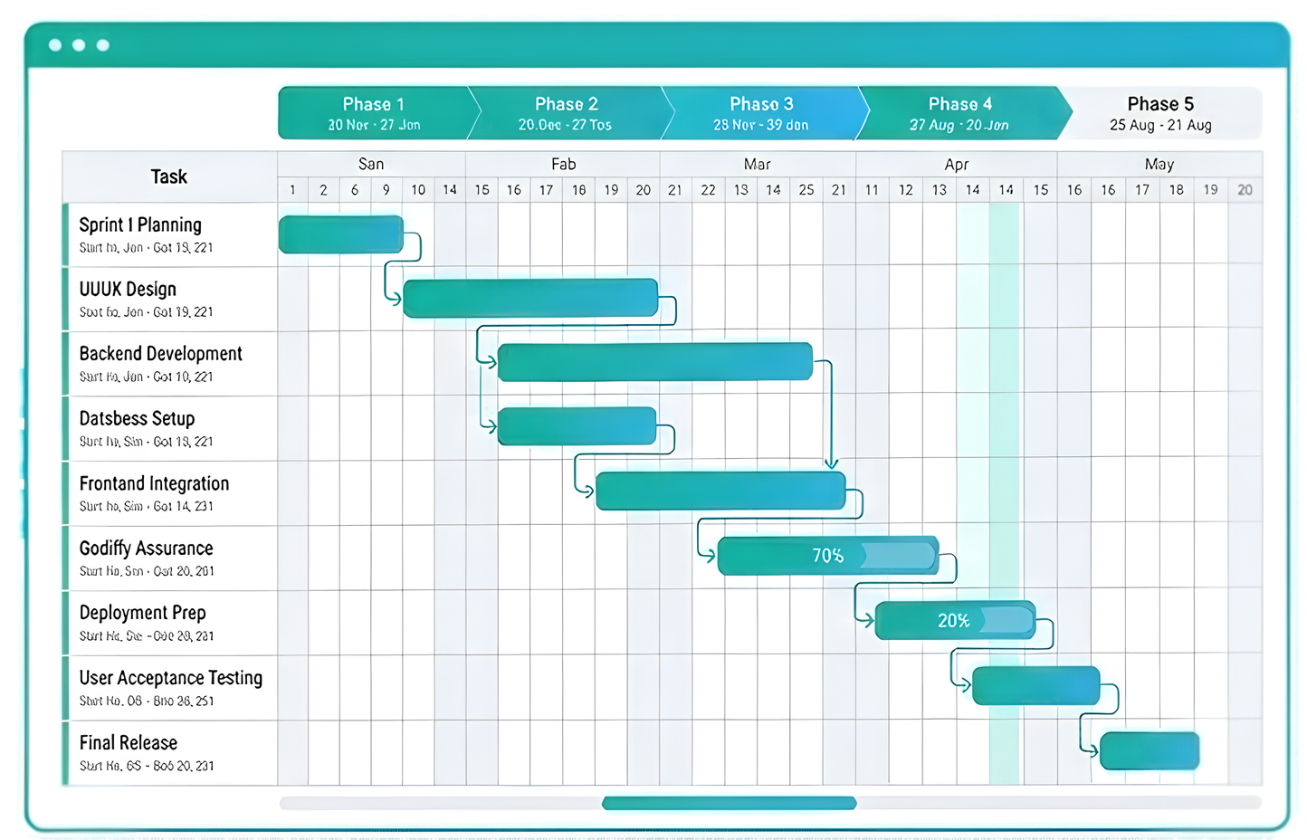
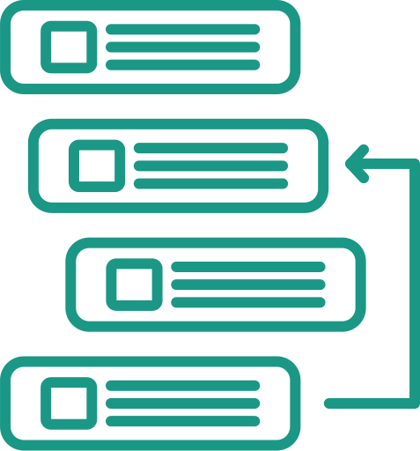








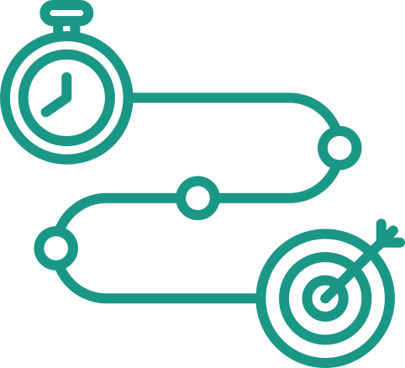
Phase 4: Sprint & Resource Planning
วางแผนและมอบหมายงานอย่างเป็นระบบ เพื่อให้ทีมเห็นลำดับความสำคัญและกรอบเวลาที่ชัดเจน
Sprint & Task Backlog
Workload Balancing
Timeline
Tracking
Notes:
Phase 4 Sprint & Resource Planning เป็นช่วงจัดแผนงานและทรัพยากร ระบบช่วยจัดลำดับงานใน Sprint และ Task Backlog ช่วยกระจายภาระงานให้ทีมสมดุล และติดตามเส้นเวลาที่ต้องทำเทียบกับเวลาจริง เพื่อให้เห็นความคลาดเคลื่อนจากแผนได้ตั้งแต่ต้น

Slide 13
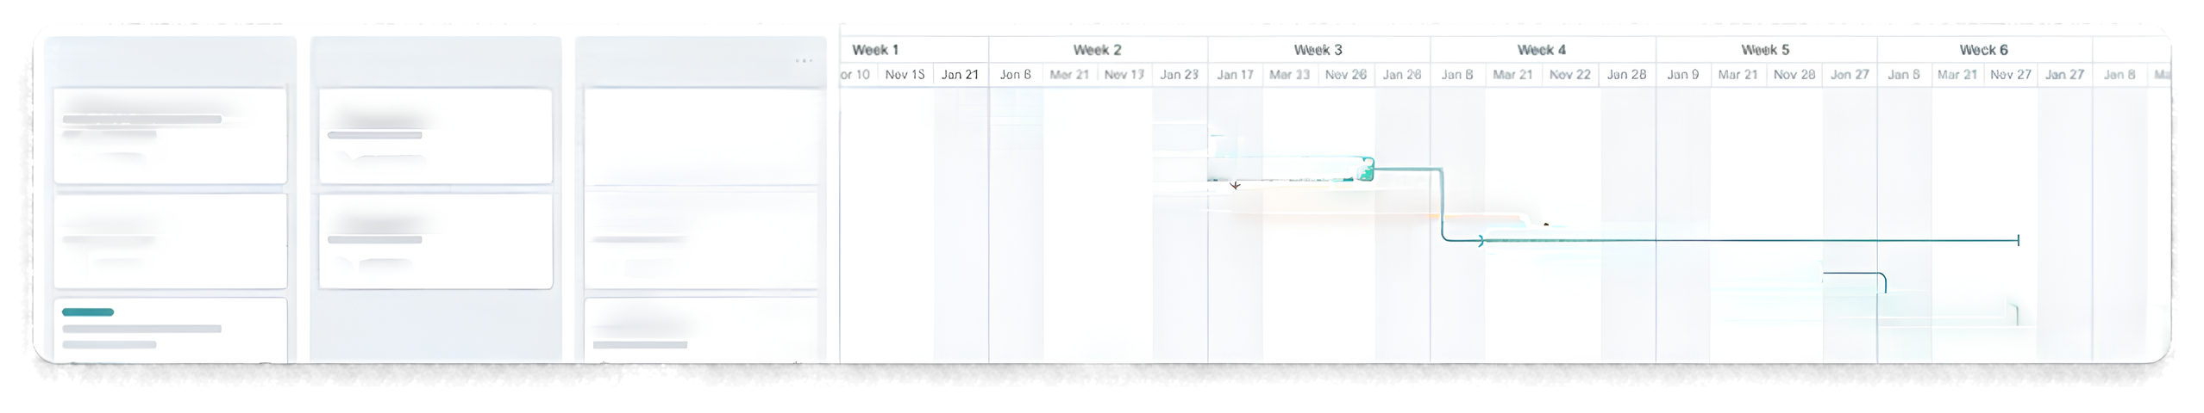


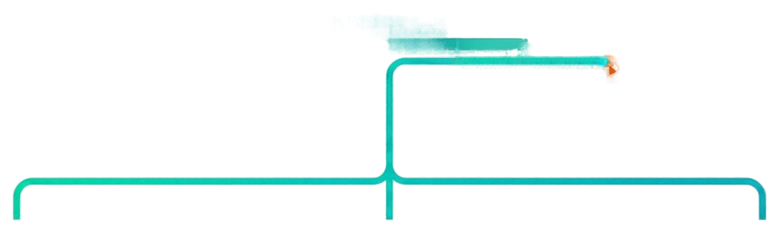
































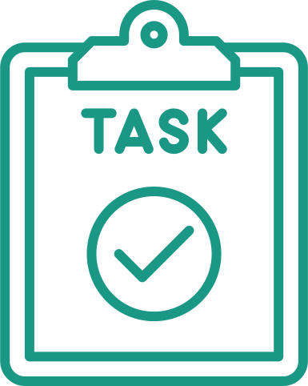


Phase 5: Development & Tracking
ติดตามภาพรวมการปฏิบัติงานจริง และแจ้งเตือนทันทีเมื่อเกิดความล่าช้า
To Do
...
In Progress
...
Done
...
Status
Progress
Status
DELAYED
Status
Status
Status
Development Task Tracking
Dependency & Delay Impact
Contextual Discussion Feed
Notes:
Phase 5 Development & Tracking ระหว่างการพัฒนาจริง ระบบแสดงบอร์ดติดตามงานพัฒนา และวิเคราะห์ผลกระทบจากความเชื่อมโยงและความล่าช้า เมื่อมีงานล่าช้า ทีมสามารถพูดคุยกันในสายงานเดียวกันของแต่ละรายการงาน ทำให้บริบทของงานไม่หลุดหาย

Slide 14















Phase 6: QA & Testing
ควบคุมคุณภาพอย่างเข้มงวด ข้อผิดพลาดร้ายแรงต้องเป็นศูนย์ก่อนส่งมอบ
Functional
Performance
Test Management
Usability
Security
100%
PASS
Bug & Issue Tracking
User Acceptance
Test Case
Bug Found
Retest
PASS
Notes:
Phase 6 QA & Testing เป็นด่านสุดท้ายก่อนส่งมอบงาน เราตั้งเป้าให้ระบบผ่านการทดสอบครบ 100% และลดบั๊กร้ายแรงให้เหลือน้อยที่สุด ในเฟสนี้มีระบบช่วยจัดการแผนทดสอบและ Test Case มีระบบ Bug & Issue Tracking สำหรับติดตามการแก้ไขปัญหา และมีขั้นตอน UAT Sign-off เพื่อให้การตรวจรับงานโดยลูกค้าเป็นไปอย่างมั่นใจ

Slide 15




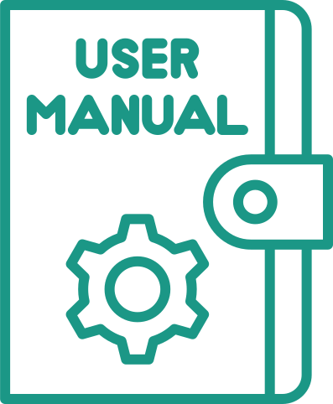
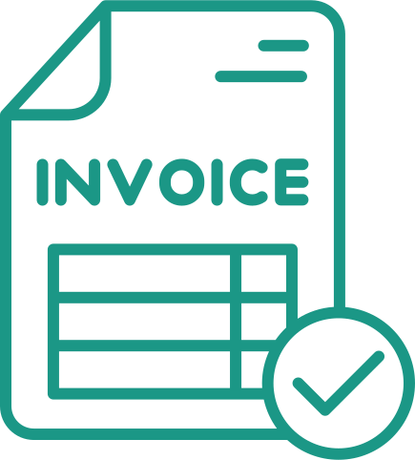
Phase 7: Delivery & Finance
ส่งมอบโครงการอย่างมืออาชีพ เอกสารครบถ้วน และเบิกจ่ายตามงวดงานได้แม่นยำ
Delivery Documents Generator
User Manual Builder
Invoice & Payment Management
Notes:
Phase 7 Delivery & Invoice หลังจากผ่าน QA ระบบช่วยจัดการส่งมอบตาม Milestone มี Gate Check ตรวจความสมบูรณ์ของเงื่อนไขก่อนอนุมัติ และเมื่อส่งมอบแล้วจะเชื่อมไปยังการออก Invoice เพื่อตั้งเบิกตามงวดได้รวดเร็วและถูกต้อง

Slide 16








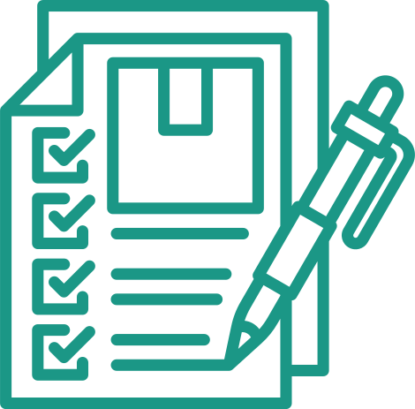




Phase 8: Post-Launch Support & MA
ดูแลบริการหลังการขายอย่างต่อเนื่อง พร้อมแจ้งเตือนการต่อสัญญา MA (Maintenance Agreement)
Support Ticket Management
MA Contract Validation
Renewal & Extension Alerts
Notes:
Phase 8 MA & Support หลังส่งมอบและเข้าสู่ช่วงดูแลระบบ มี MA Ticket Management สำหรับรับแจ้งปัญหาและคัดแยกประเภท เช่น Bug, Support, Data Issue หรือ User Support พร้อมติดตามความสำคัญ หากเกินขอบเขตเดิม ระบบสามารถแปลงเป็น Change Request เพื่อเข้าสู่กระบวนการอนุมัติใหม่ได้

Slide 17







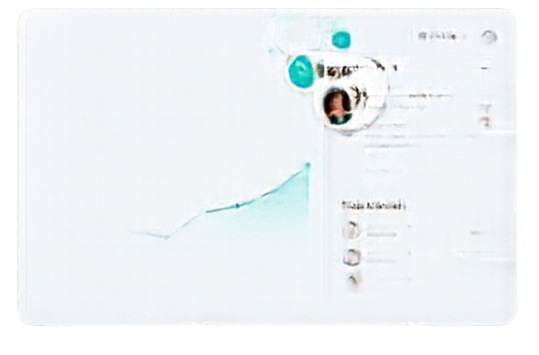


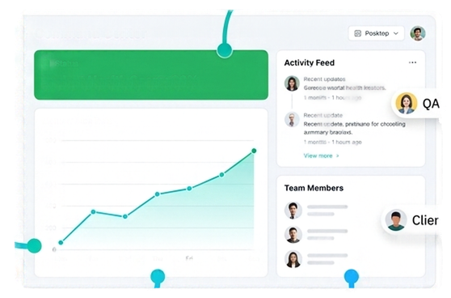












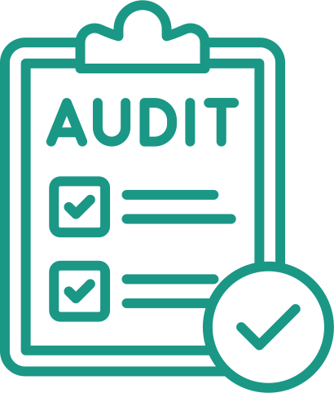








Enterprise Core Features
บริหารและควบคุมโครงการได้ครบวงจรจากจุดเดียว สำหรับผู้บริหารและ PM
PM
PA
Role-Based Dashboards & Health Score
Command Center
Project Health Score: 92%
Project Status
Document Version Control & Audit Log
60%
2024
0
Man
Well
Permission & Notification Center
Notes:
ในระดับ Enterprise เรามี Core Features สำหรับการควบคุมงานของผู้บริหาร ประกอบด้วย Role-Based Dashboards ที่แสดง Health Score ตามบทบาทผู้ใช้ ระบบ Version Control & Audit Log สำหรับควบคุมเวอร์ชันและบันทึกประวัติการแก้ไข และ Permission & Notification Center สำหรับบริหารสิทธิ์และการแจ้งเตือน

Slide 18




ก้าวข้ามขีดจำกัดด้วย AI Assistant
Design
Planning
Deployment
Coding
Testing
SoftFlow ไม่ใช่แค่เครื่องมือบันทึกข้อมูล แต่คือ
ผู้ช่วยอัจฉริยะ
ของคุณ
Notes:
ระบบนี้ไม่ได้เป็นเพียงที่บันทึกข้อมูล แต่เรานำ AI Assistant เข้าไปช่วยในทุกช่วงของ SDLC ตั้งแต่ Planning, Coding, Testing และ Deployment งานเอกสารที่เคยทำด้วยมือจะถูกทำให้เป็นระบบอัตโนมัติมากขึ้น ทีมพัฒนาจึงมีเวลาไปโฟกัสกับงานเขียนโปรแกรมและงานที่สร้างมูลค่าได้เต็มที่

Slide 19
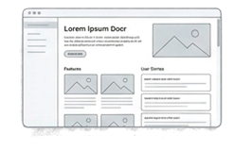






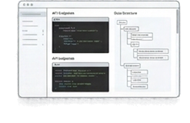




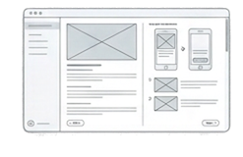
AI Module 1: ผู้ช่วยเขียนเอกสารอัจฉริยะ
สร้างเอกสาร Requirements, Specifications และคู่มือการใช้งานอัตโนมัติจากคำสั่งเดียว
REQUIREMENTS DOC
Generate
Requirements
SPECIFICATIONS & API
Generate
Specifications
[PROMPT]
AI Processing
Core
USER MANUAL
Auto-User
Manuals
Notes:
ในเฟสความต้องการ เราใช้ AI ช่วยทำงาน ผู้ใช้เพียงป้อนโจทย์หรือความต้องการสั้นๆ เป็น Prompt ระบบ AI Processing Core จะวิเคราะห์และสร้างเอกสาร Requirement, Specification, API และ User Manual ให้โดยอัตโนมัติ

Slide 20








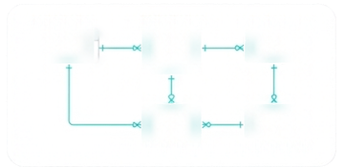












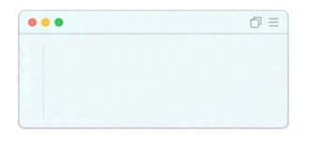

AI Module 2: ผู้ช่วยออกแบบระบบและฐานข้อมูล
แปลงข้อความความต้องการเป็นไดอะแกรมระบบ พร้อมสร้างคำสั่งฐานข้อมูล (SQL) อัตโนมัติ
Prompt to Diagram
ออกแบบฐานข้อมูล
E-commerce ที่มีลูกค้า, สินค้า, และคำสั่งซื้อ
AI SQL Generator
Design Validation
1
2
CREATE TABLE Customers ( CustomerID INT PRIMARY KEY, Name VARCHAR(100), Email Varchar(255) ...)
Notes:
ในเฟสออกแบบ เราใช้ AI ช่วยเพิ่มความแม่นยำและลดเวลาทำงาน โดยรับคำอธิบายความต้องการเป็นภาษาพูดหรือข้อความทั่วไป แล้วแปลงเป็น DFD และ ER Diagram ผ่าน Mermaid Script พร้อมช่วยสร้าง SQL ผ่าน AI SQL Generator และตรวจสอบ Design Validation เพื่อเตือนความเสี่ยง เช่น Missing Indexes หรือ Normalization

Slide 21

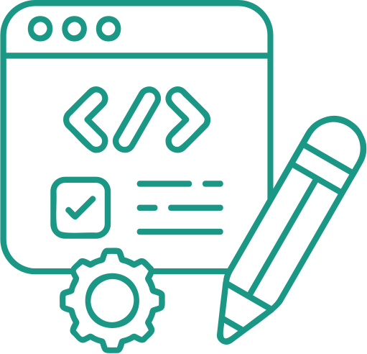











AI Module 3: ผู้ช่วยทดสอบและพัฒนาอัจฉริยะ
สร้างกรณีทดสอบ (Test Cases) อัตโนมัติ และตรวจสอบความถูกต้องของระบบก่อนส่งมอบ
Auto Test Cases
AI Criteria Checker
AI Core
Smart Bug
Resolution
Notes:
ในเฟสทดสอบ เราใช้ AI Module 3 ช่วยยกระดับคุณภาพและลดเวลาทำงาน โดยระบบจะช่วยสร้างชุดทดสอบอัตโนมัติ ช่วยตรวจสอบว่าระบบที่พัฒนาตรงตามเกณฑ์การยอมรับที่ตกลงกับลูกค้า และช่วยวิเคราะห์สาเหตุของบั๊กพร้อมแนะนำแนวทางแก้ไข ทำให้ทีมทดสอบทำงานได้เร็วขึ้น และมั่นใจได้ว่าระบบพร้อมสำหรับการส่งมอบจริง

Slide 22





แก้ปัญหาข้อจำกัดเดิม
ยกระดับจากการทำงานรูปแบบเดิม สู่ระบบบริหารโครงการที่โปร่งใสและตรวจสอบได้
ประเด็น
วิธีเดิม
SoftFlow
ข้อมูลแยกส่วน
ข้อมูลรวมศูนย์
ขาดการติดตาม
เห็นความเชื่อมโยง
ตรวจสอบด้วยตัวเอง
แจ้งเตือนอัตโนมัติ
อนุมัติกระจัดกระจาย
ศูนย์รวมการอนุมัติ
Notes:
เเก้ปัญหาข้อจำกัดเดิม ข้อมูลที่เคยแยกส่วนถูกนำมารวมไว้เป็นศูนย์กลางเดียว งานที่เคยขาดการติดตามก็เปลี่ยนมาสู่การมองเห็นความเชื่อมโยงที่ชัดเจน ขั้นตอนที่เคยต้องคอยตรวจสอบเองก็มีระบบแจ้งเตือนอัตโนมัติคอยช่วยเหลือ และการอนุมัติที่เคยกระจัดกระจายก็ถูกรวมไว้ในศูนย์กลางเดียวกันทั้งหมด

Slide 23

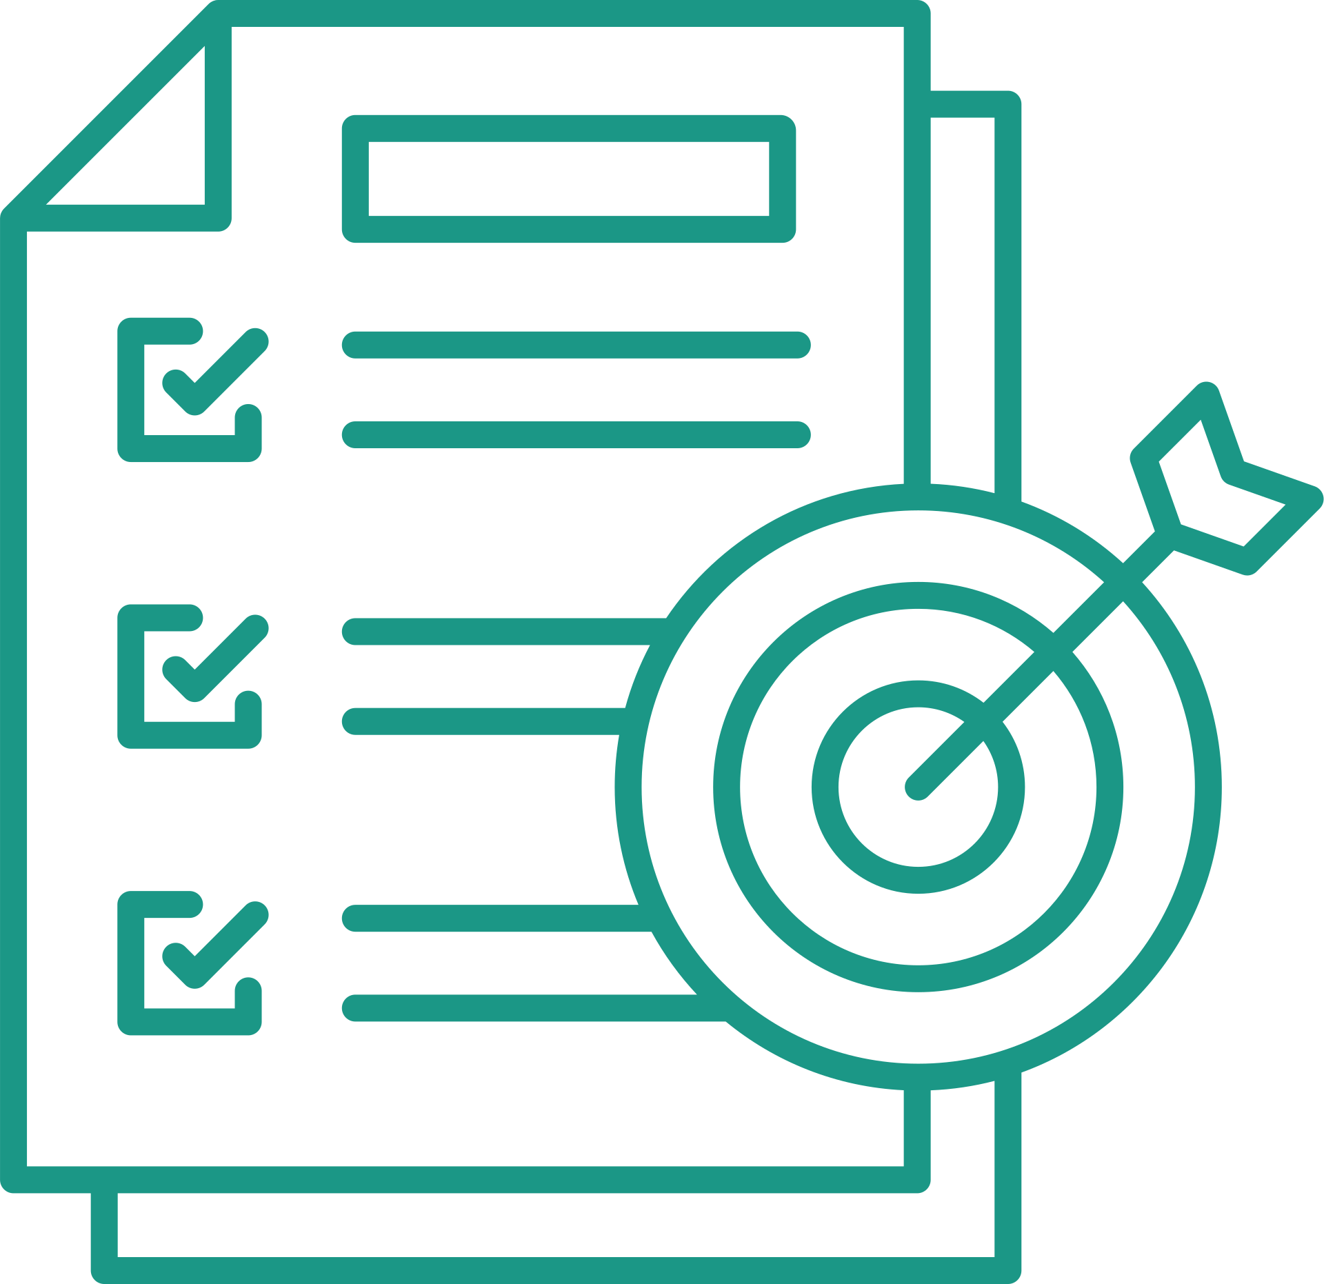
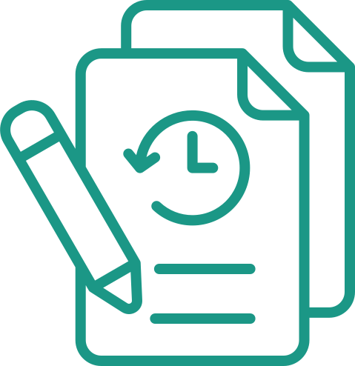

ทำไม SoftFlow คือทางเลือกที่ดีที่สุด?
เป้าหมายชัดเจน
เชื่อมโยง
100%
ทราบความคืบหน้า ทันที
โปร่งใส
ตรวจสอบได้
Notes:
ทำไม SoftFlow ถึงเป็นทางเลือกที่ดีที่สุดสำหรับองค์กรครับ
อย่างแรกคือ ล็อกเป้าชัดเจน งานที่ซับซ้อนจะถูกจัดการผ่านระบบอย่างเป็นขั้นตอน ป้องกันข้อมูลตกหล่นตามแชท
อย่างที่สองคือ เชื่อมโยง 100% ทั้งเอกสารและโค้ดจะตรงกันเสมอ เพราะอ้างอิงจากแหล่งเดียวกัน
อย่างที่สามคือ รู้ความคืบหน้าทันที ทีมและผู้บริหารเห็นสถานะงานได้ตลอดเวลาโดยไม่ต้องคอยตามถามให้เสียเวลา
และอย่างสุดท้ายคือ โปร่งใสตรวจสอบได้ ลูกค้าสามารถมองเห็นภาพรวมของโครงการได้ตลอดเวลา ซึ่งทั้งหมดนี้จะช่วยสร้างความมั่นใจในทุกขั้นตอนการทำงาน

Slide 24














4 ฟีเจอร์หลัก: Live Demo Agenda
Workspace &
Task Board
Change Request Impact Analysis
Live Demo
AI-Powered Development
Approval Hub
& Governance
Notes:
เพื่อให้เห็นภาพชัดเจนขึ้นว่า SoftFlow ช่วยเปลี่ยนการทำงานจริงได้อย่างไร ในช่วง Live Demo นี้ ผมขอพาทุกท่านไปเจาะลึก 4 ฟีเจอร์หัวใจหลัก ที่เป็นไฮไลท์ของระบบครับ
เริ่มจาก 1. Workspace & Task Board ศูนย์กลางการทำงานของทีม, 2. AI-Powered Development ผู้ช่วยอัจฉริยะลดเวลาทำงาน, 3. Change Request Impact Analysis ระบบประเมินผลกระทบก่อนแก้งาน และปิดท้ายด้วย 4. Approval Hub & Governance ศูนย์รวมการอนุมัติที่ตรวจสอบได้ 100% ครับ

Slide 25

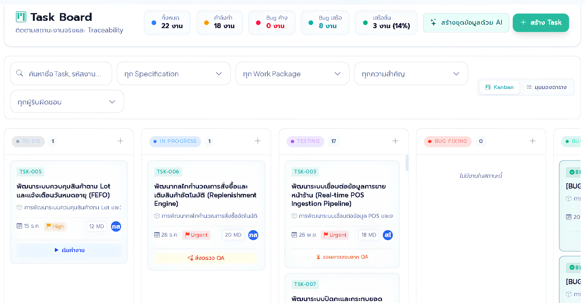











Workspace & Task Board
พื้นที่ทำงานและกระดานติดตามงาน
ติดตามสถานะงานผ่าน Kanban Board
เชื่อมโยง Task ด้วยระบบ
Traceability
เห็นภาพรวมและอัปเดตงาน
Real-time
Notes:
ฟีเจอร์แรกคือ Workspace & Task Board ครับ ปกติแล้วบอร์ดงานทั่วไปมักจะบอกแค่ว่า 'ใครทำอะไรอยู่' แต่ปัญหาคือทีมมักไม่รู้ว่างานนั้นเชื่อมโยงกับสเปกข้อไหน
แต่ใน SoftFlow เราให้ความสำคัญกับ Traceability ทุกๆ การ์ดงานบน Kanban Board จะผูกติดกับ Requirement และสัญญาของโปรเจกต์โดยตรง อัปเดตสถานะแบบ Real-time ทำให้ทั้ง PM, Developer และผู้บริหารมองเห็นภาพเดียวกันทันทีว่างานคืบหน้าถึงไหน และไม่มี Task ใดที่ทำนอกเหนือสเปกครับ

Slide 26
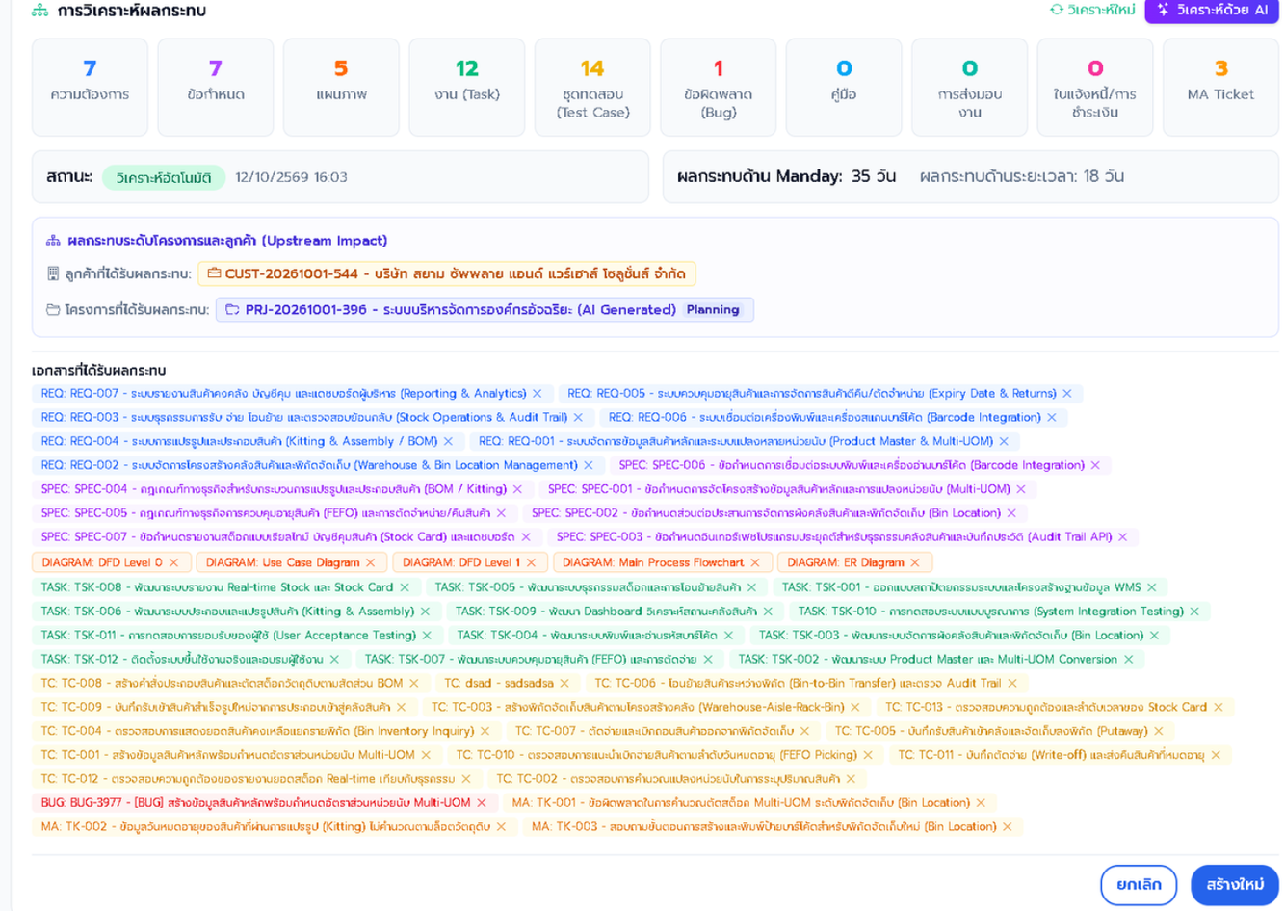











Change Request Impact Analysis
วิเคราะห์ผลกระทบจากการเปลี่ยนแปลง
ประเมินผลกระทบ Change Request อัตโนมัติ
คำนวณ Manday
และเวลาที่ล่าช้า ทันที
ป้องกันผลกระทบ ต่อเนื่อง
Notes:
ฟีเจอร์ที่สาม คือจุดที่สร้าง Impact สูงสุดให้กับผลกำไรของโครงการ นั่นคือ Change Request Impact Analysis ครับ
จากปัญหาโดมิโนที่เราพูดถึงในตอนแรก เมื่อลูกค้าขอแก้ฟังก์ชัน ระบบของเราจะทำการวิเคราะห์ผลกระทบให้ทันทีแบบอัตโนมัติ ว่าการแก้จุดนี้จะไปกระทบ DFD, ERD, หรือ Module ไหนบ้าง และคำนวณ Manday พร้อมเวลาที่ต้องเลื่อนออกไปให้เห็นตัวเลขชัดเจนทันที ทำให้เราสามารถพูดคุยเรื่องค่าใช้จ่ายเพิ่มเติมกับลูกค้าได้บนหลักฐานที่จับต้องได้ ป้องกันปัญหางบบานปลายตั้งแต่ต้นลมครับ

Slide 27
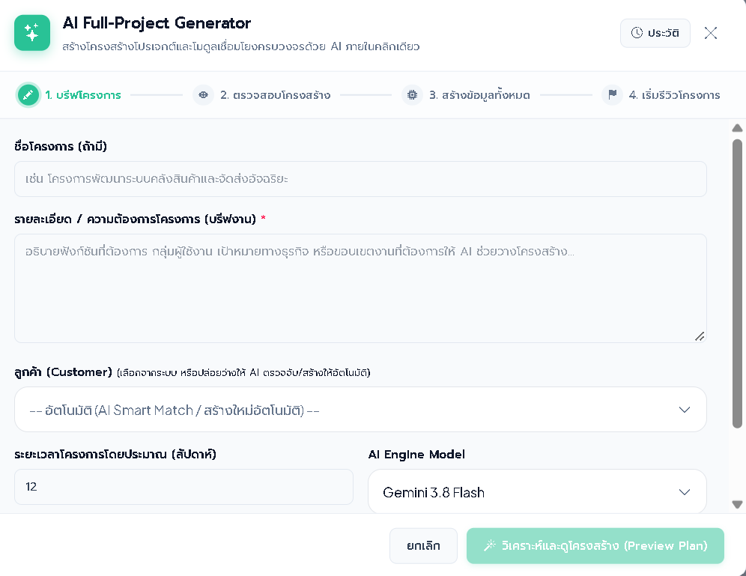











AI-Powered Development
ผู้ช่วย AI พัฒนาซอฟต์แวร์
AI สร้างเอกสาร อัตโนมัติ
ออกแบบระบบและ
ฐานข้อมูลด้วย Prompt
ผู้ช่วย ตอบคำถาม และค้นหาข้อมูลภายในโครงการ
Notes:
ฟีเจอร์ที่สองคือ AI-Powered Development เราไม่ได้ใส่ AI เข้ามาเพื่อความแปลกใหม่ แต่เราออกแบบมาเพื่อ ลด Manday ที่สิ้นเปลือง ของทีม Dev และ SA ครับ
เพียงแค่ป้อนโจทย์หรือ Prompt ระบบสามารถร่างเอกสาร SRS, ออกแบบฐานข้อมูล (ERD), และสเก็ตช์ไดอะแกรมโครงสร้างได้ภายในไม่กี่วินาที พร้อมทั้งมี AI Chat ที่คอยตอบคำถามและค้นหาข้อมูลภายในบริบทของโปรเจกต์ ช่วยลดภาระงานรูทีน ให้ทีมโฟกัสกับการส่งมอบฟังก์ชันที่มีมูลค่าสูงได้เร็วขึ้นครับ

Slide 28

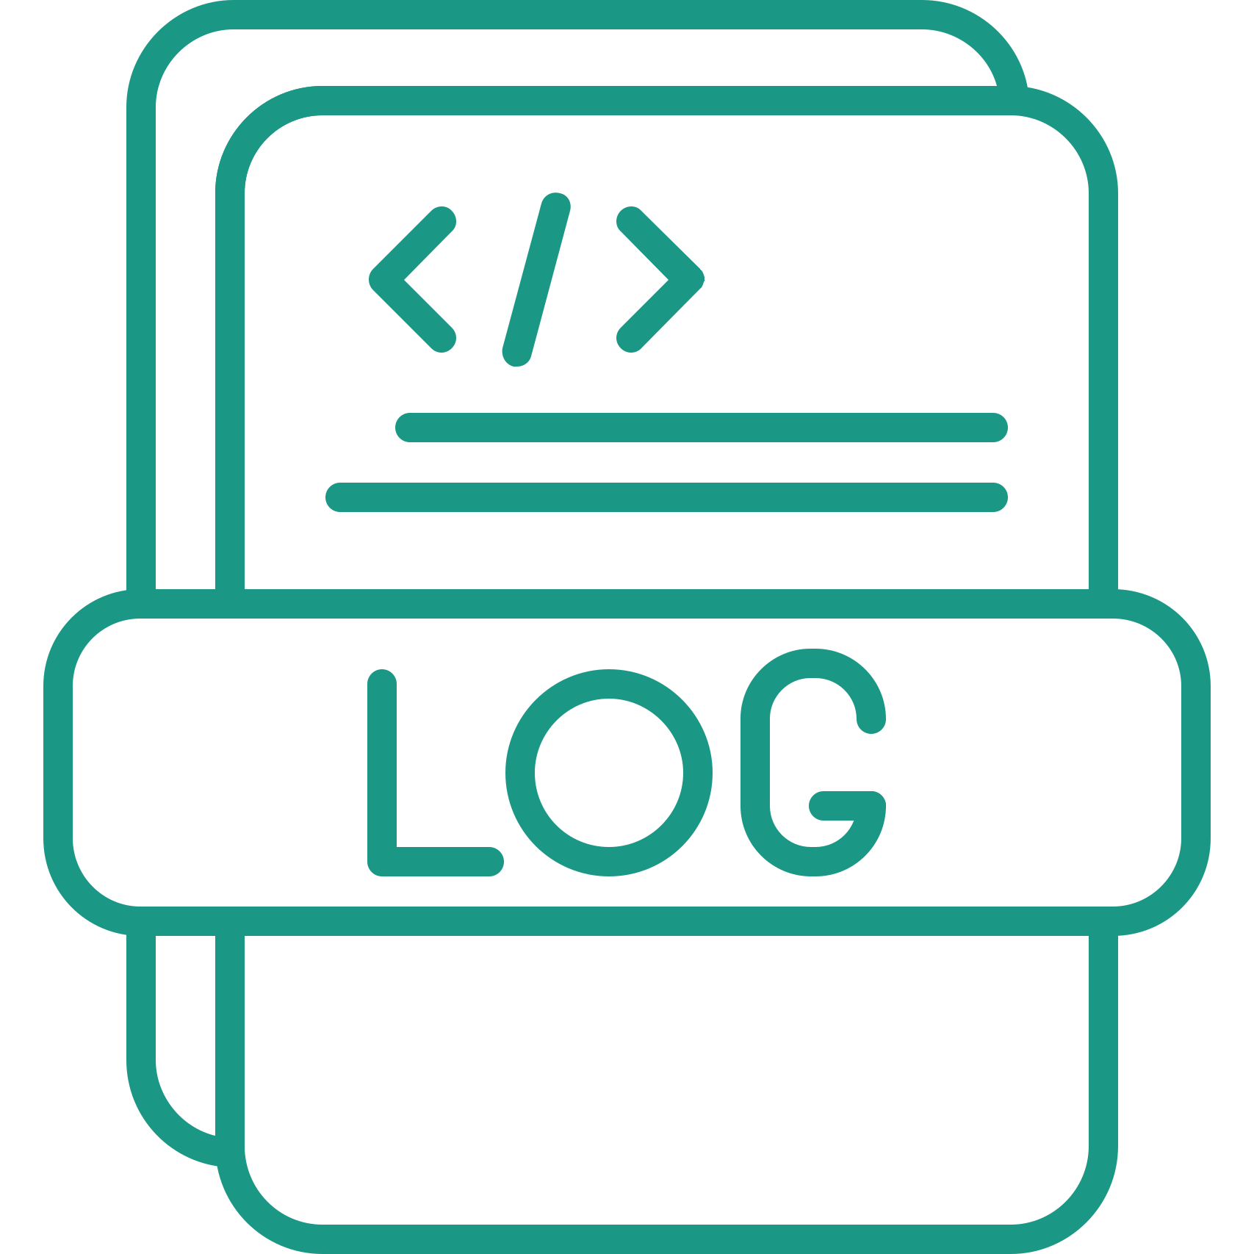

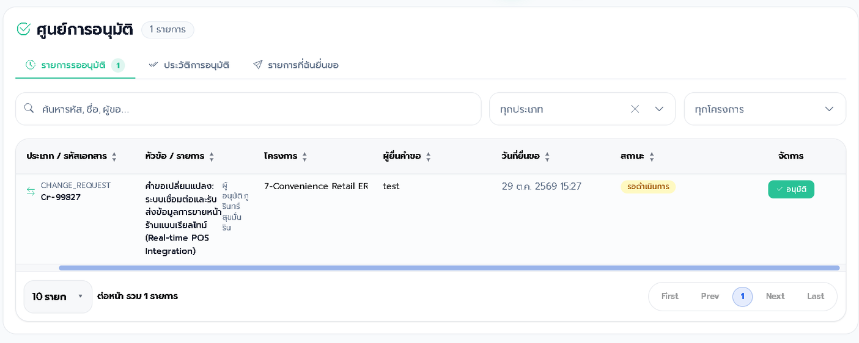




Approval Hub & Governance
ศูนย์กลางการอนุมัติและกำกับดูแล
Audit Log
บันทึกประวัติ
ตรวจสอบได้ 100%
ศูนย์รวมการ อนุมัติ ในหน้าเดียว
Version Control
ป้องกันเอกสาร สูญหาย
Notes:
และฟีเจอร์สุดท้าย คือ Approval Hub & Governance สำหรับผู้บริหารและทีมตรวจสอบครับ
เราแก้ปัญหาการตามล่าลายเซ็นและการอนุมัติทางอีเมล ด้วยการรวบสายอนุมัติทั้งหมดของโปรเจกต์มาไว้ในจุดเดียว กดอนุมัติได้ในคลิกเดียว พร้อมระบบ Version Control ที่ล็อกสเปกและเอกสารทุกฉบับไม่ให้สูญหาย และมี Audit Log บันทึกทุกความเคลื่อนไหวในระบบ 100% ตอบโจทย์มาตรฐานความโปร่งใสระดับ Enterprise ครับ
(จังหวะส่งต่อเข้า Live Demo): ต่อไปผมขออนุญาตพาทุกท่านสลับหน้าจอไปชมระบบจริงกันเลยครับ

Slide 29
END

